Slide 1
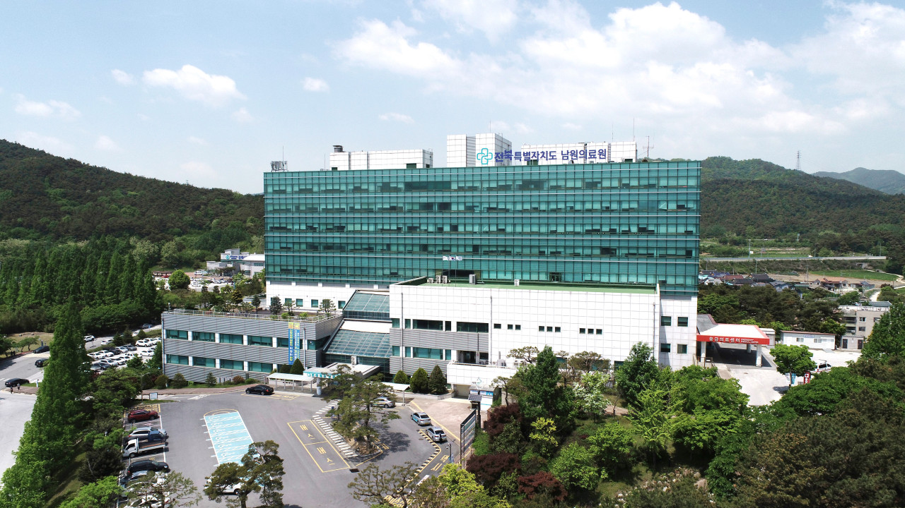


2025. 10. 15.(수)
2025년 10월
경영전략회의

Slide 2

목차 index
01
02
일반현황
2025년 3분기 추진실적
1-1
1-2
1-3
연혁 및 규모
기구 및 인력
미션·비전·경영전략·심볼마크
2-1
2-2
2-3
2-4
2-5
2-6
3분기 추진실적
지표별 통계
진료과별 통계
재무분석
자체수입비중
수지분석
03
04
2025년 4분기 추진계획
기타사항
3-1
3-2
진료 활성화
공공성 강화
4-1
출연기관 등 경영평가 결과보고
4-2
공지사항

Slide 3
01
일반현황
1-1
1-2
1-3
연혁 및 규모
기구 및 인력
미션 · 비전 · 경영전략 · 심볼마크
2025년 10월
경영전략회의

Slide 4
1-1
연혁 및 규모
2
설립근거·연혁
규 모·진료권
「지방의료원의 설립 및 운영에 관한 법률」 에 따라 설립
부 지 | 109,152m²(전북특별자치도 남원시)
연 면 적 | 45,230m²(본관, 장례식장, 기숙사 등)
장 비 | MRI 등 628품목
병 상 | 248병상(일반 238, 중환자실 10) - 1인실 27, 2인실 4, 3인실 6, 4인실 24, 5인실 175, 중환자실 10, 임종실 2
1921.12.14. | 『관립 전주자혜의원 남원출장소』개설
1925.04.01. | 『전라북도립 남원의원』
1983.07.01. | 『지방공사 전라북도 남원의료원』
1999.09.20. | 병원현대화 신축이전(385병상)
2005.09.14. | 『전라북도 남원의료원』
2020.02.21. | 코로나19 감염병전담병원 지정 (2020.02.21.~2022.05.02. / 589일간)
2020.05.20. | 지역 책임의료기관 지정(보건복지부)
2023.12.23. | 4주기 의료기관 ‘인증’(’23.12.23.~’27.12.22.)
2024.05.02. | 공공병원 경영혁신 지원사업 평가결과 ‘A’ 등급
2024.11.08. | 2024년 운영평가 ‘A’ 등급(보건복지부, 5년 연속)
2024.11.12. | 2023년 공공보건의료계획 시행결과 ‘최우수’ (3년 연속)
2025.05.27. | 야간·휴일 소아진료기관 지정(’25.06.01.~’27.05.31.)
2025.09.02. | 2025년 경영평가 ‘가’ 등급(전북자치도, 5년 연속)
진료권역
전북특별자치도
경상남도
장수군
(20,476명)
3도 7개 시·군(234천명)
전북 : 남원시·임실군·순창군·장수군
전남 : 구례군·곡성군
경남 : 함양군
임실군
(25,401명)
함양군
(35,760명)
순창군
(26,792명)
남원시
75,011명
구례군
(23,927명)
인구(2025. 6. 30. 기준)
곡성군
(26,613명)
주 진료권
남원시 : 75,011명
노인인구 : 25,291명(33.7%)
전라남도
부 진료권

Slide 5
1-2
기구 및 인력
3
기 구
인 력
(2025. 9. 30. 기준, 단위 : 명)
3부·1본부 , 19진료과·5센터 , 4지원과 ·5지원실
구분 | 정원(A) | 현원(B) | 증감(B-A)
합계 | 397 | 385 | △12
원장 | 1 | 1 | 0
의사직 | 37 | 39 | 2
약사직 | 4 | 4 | 0
간호직 | 164 | 171 | 7
사무직 | 22 | 20 | △2
보건직 | 52 | 49 | △3
시설관리직 | 53 | 45 | △8
간호조무직 | 27 | 22 | △5
공무직 | 37 | 23 | △14
기간제 | 0 | 11 | 11
원 장
이사회
감사
진료부
관리부
간호부
공공의료본부
내과
외과
소아청소년과
산부인과
신경외과
정형외과
안과
비뇨의학과
영상의학과
마취통증의학과
치과
병리과
진단검사의학과
가정의학과
흉부외과
재활의학과
신경과
심장혈관흉부외과
재활의학과
응급의학과
이비인후과
약제과
영상의학실
물리치료실
진단검사실
총무과
원무과
간호과
건강증진센터
응급의료센터
감염병센터
산모보건센터
심뇌혈관센터
적정진료실
통합지원실
보건의료복지
· 정원 외 포함 : 9명(파견의 3 : 순환기내과, 신장내과, 외과 /
공중보건의 3 : 재활의학과, 내과, 치과 /
공중보건간호사 3)

Slide 6

1-3
미션 · 비전 · 경영전략 · 심볼마크
4
미션·비전·경영전략
심볼마크
미션 | “우리는 양질의 의료 및 포괄적 공공보건 의료서비스를 제공하여 지역주민의 건강증진과 지역의료 발전에 기여한다.”
비전 | “공백없는 필수의료, 따뜻한 공공의료, 함께하는 의료원”
핵심가치 | 믿음가는 공익 | 같이하는 공유 | 체감하는 혁신
경영전략 | 공공의료강화 | 내부효율화 | 경영개선
 | · 공백없는 필수의료 지속 제공 · 재택의료센터 통합돌봄 네트워크 구축 · 따뜻한 공공의료서비스 제공 강화 · 책임의료기관 역할 강화 · 전북형 보호자 없는 안심병원 강화 · 감염병 위기대응 역량 강화 | · ESG 경영 활성화 · 고객만족 친절서비스 강화 · 직원과 함께하는 병원 만들기 · 맞춤형 교육을 통한 직원 역량강화 · 적정진료 및 안전한 의료환경 조성 | · 우수 의료인력 지속 확보 · 지역주민과 소통·공감하는 홍보 활성화 · 건강증진센터 운영 강화 · 재무건전성 강화 · 소통하고 화합하는 협력적 노사관계 강화
희망이 불어오는 희망의 바람개비 남원의료원
건강한 희망의 바람개비라는 컨셉으로 제작된
남원의료원의 아이덴티티. 남원의료원의 전문적인
의료서비스라는 의미를 표현한 바람개비 날개로
환자와 방문객들에게 희망·행복을 전달해준다는
의미를 상징함.

Slide 7
02
2025년
3분기 추진실적
2-1
2-2
2-3
2-4
2-5
2-6
3분기 추진실적
지표별 통계
진료과별 통계
재무분석
자체수입비중
수지분석
2025년 10월
경영전략회의

Slide 8

2-1
3분기 추진실적
6
사업계획 대비 달성도
인원
(단위 : 명)
수익
(단위 : 백만원)
구분 | ’25. 계획 | ’25. 3분기 | 달성도
합계 | 252,160 | 165,141 | 65.5%
입원 | 69,350 | 37,059 | 53.4%
외래 | 182,810 | 128,082 | 70.1%
구분 | ’25. 계획 | ’25. 3분기 | 달성도
합계 | 32,655 | 23,416 | 71.7%
입원 | 17,637 | 13,026 | 73.9%
외래 | 15,018 | 10,390 | 69.2%
(단위 : 명)
▲ ’25. 계획대비 달성률은 진료인원 65.5%, 진료수익 71.7%로 3분기 달성 실적 저조
▲ 월별 진료인원 분석 결과, 2월(명절), 6월(외래 감소), 9월(명절) 환자 감소추세 / 10월부터 환자 증가추세 예상

Slide 9
2-2
지표별 통계
7
지역별 환자 분포(입원+외래 / 연인원)
(단위 : 명)
구분 | ’19년 | ’23년 | ’24년 | ’25. 3분기
합계 | 258,613 | 175,800 | 191,355 | 145,998
남원 | 205,856 | 132,370 | 144,701 | 110,666
임실, 순창, 장수 | 15,775 | 16,535 | 18,426 | 13,432
그 외 지역 | 36,982 | 26,895 | 28,228 | 21,608
남원 환자 관내 의료이용률,
타지역 유출 지속적 발생
▲ 남원 환자 비율이 ’19년 79.6% → ’25. 3분기 75.8% 감소추세
▲ 반면, 임실, 순창, 장수, 기타 지역 환자의 의료이용률이 증가 추세

Slide 10
2-2
지표별 통계
8
연령별 환자 분포(입원+외래 / 연인원)
(단위 : 명)
구분 | ’19년 | ’23년 | ’24년 | ’25. 3분기
합계 | 258,613 | 175,800 | 191,355 | 145,998
0-19세 | 33,102 | 23,732 | 22,579 | 16,206
20-39세 | 18,879 | 10,021 | 11,099 | 8,176
40-59세 | 58,964 | 34,633 | 37,697 | 26,426
60세 이상 | 147,668 | 107,414 | 119,980 | 95,190
▲ 60세 이상 환자비율이 ’25. 3분기 65.2%로 고령화에 따른 지속적으로 증가 추세
▲ 소아청소년 인구 비율이 ’25. 1분기 10.0% → ’25. 3분기 11.1%로 소폭 상승↑(소아 야간진료 확대)

Slide 11
2-3
진료과별 통계
9
’25. 2분기(4~6월) 127명
’25. 3분기(7~9월) 140명
※ 13명 증가
진료과별 [입원] 환자(일평균)
(2025. 9. 30. 기준, 단위 : 명)
연도별 |  | ’19년 | ’23년 | ’24년 | ’25. 3분기
합계 |  | 207 | 80 | 120 | 136
진 료 과 | 내과 | 42 | 24 | 35 | 41
 | 외과 | 6 | 2 | 4 | 8
 | 정형외과 | 97 | 30 | 47 | 59
 | 흉부외과 | 10 | 5 | 7 | 9
 | 신경과 | 15 | 7 | 8 | 8
 | 기타 | 20 | 4 | 6 | 11
▲ 입원환자 일평균 ’19년 207명 → ’25. 3분기 136명 71명 감소↓
▲ 전반적으로 진료과별 입원환자 감소폭이 나타남

Slide 12
2-3
진료과별 통계
10
진료과별 [입원] 환자(일평균)

Slide 13
2-3
진료과별 통계
11
’25. 2분기(4~6월) 569명
’25. 3분기(7~9월) 581명
※ 12명 증가
진료과별 [외래] 환자(일평균)
(2025. 9. 30. 기준, 단위 : 명)
연도별 |  | ’19년 | ’23년 | ’24년 | ’25. 3분기
합계 |  | 654 | 575 | 580 | 575
진 료 과 | 내과 | 200 | 176 | 181 | 193
 | 외과 | 16 | 13 | 16 | 33
 | 정형외과 | 88 | 75 | 74 | 79
 | 흉부외과 | 6 | 5 | 6 | 6
 | 신경과 | 71 | 57 | 49 | 58
 | 산부인과 | 21 | 13 | 15 | 16
 | 소아청소년과 | 62 | 61 | 51 | 50
 | 응급의학과 | 51 | 45 | 43 | 41
 | 기타 | 139 | 130 | 145 | 99
▲ 일평균 외래환자는 ’19년 654명 → ’25. 3분기 575명으로 감소
▲ ’25년 2분기 대비 외래환자 증가하였으나, ’19년 기준 지속적인 감소 추세로 진료 활성화 필요

Slide 14
2-3
진료과별 통계
12
진료과별 [외래] 환자(일평균)

Slide 15
2-4
재무분석
13
손익현황 및 재무상태
손익 현황
재무상태
(단위 : 백만원)
(단위 : 백만원, %)
구분 | ’19년 | ’23년 | ’24년 | ’25. 3분기
손익 | △1,565 | △13,927 | △4,932 | △3,719
월평균 손익 | △130 | △1,161 | △411 | △413
구분 | ’19년 | ’23년 | ’24년 | ’25. 3분기
부채 | 30,869 | 37,903 | 38,395 | 40,679
부채비율 | 283.4 | 450.3 | 152.3 | 189.3
98억
▲ 손익분석 결과, ’25. 3분기 월평균 “손실 4억원”으로, 24년 월평균 손실과 비슷한 수준
▲ 부채는 19년 대비, 98억 증가로 인건비 상승에 따른 퇴직충당부채 증가(현금 보유를 위해 퇴직예치 중단)

Slide 16
2-5
자체수입비중
14
의료수익 및 보조금수익 비중
(2025. 9. 30. 기준, 단위 : 백만원)
연도별 | ’19년 | ’23년 | ’24년 | ’25. 3분기
합계 | 34,160 | 27,931 | 40,554 | 32,115
의료수익 | 30,467 | 22,016 | 28,549 | 22,946
보조금수익 | 3,693 | 5,915 | 12,005 | 9,169
▲ 총수익 대비 ’19년 의료수익 89.2%, 보조금수익 10.8%의 비중 차지
▲ ’25. 3분기는 의료수익 71.5%, 보조금수익 28.5%의 비중을 차지하여 보조금 수익 의존도 비율 상승↑

Slide 17
2-5
자체수입비중
15
보조금 인건비 현황
(2025. 9. 30. 기준, 단위 : 백만원)
연번 | 사업명 | 금액 |  |  |  | 인원 |  |  |  | 비고
 |  | 합계 | 의사직 | 간호직 | 보건직 | 합계 | 의사직 | 간호직 | 보건직
합계 |  | 6,854 | 4,268 | 2,476 | 110 | 126 | 25 | 99 | 2
1 | 취약지 응급실 운영기관 지원사업 | 195 | 195 |  |  | 1 | 1
2 | 파견의료인력 인건비 지원사업 | 560 | 560 |  |  | 3 | 3
3 | 시니어의사 지원사업 | 198 | 198 |  |  | 3 | 3
4 | 달빛어린이병원 운영지원 사업 | 135 | 135 |  |  | 1 | 1
5 | 경영혁신 지원사업 | 2,000 | 1,260 | 740 |  | 60 | 10 | 50 |  | 6개월분 (5~10)
6 | 공익적 손실비용 지원사업 | 3,000 | 1,500 | 1,500 |  | 45 | 5 | 40
7 | 분만취약지 지원사업 | 500 | 420 | 80 |  | 8 | 2 | 6
8 | 공공보건의료 협력체계 구축사업 | 266 |  | 156 | 110 | 5 |  | 3 | 2
▲ 의사직 현원 36명, 보조금 인원 25명 → 70% 차지 / 간호직 현원 171명, 보조금 인원 99명 → 58% 차지

Slide 18
2-6
수지분석
16
수지비율 및 손익분기점
수지비율
3분기 진료실적 및 손익분기점
(단위 : %)
(단위 : 명)
구분 | ’19년 | ’23년 | ’24년 | ’25. 3분기
총수지 | 95.6 | 66.7 | 89.2 | 89.6
의업수지 | 90.1 | 55.0 | 65.8 | 67.0
구분 | ’25. 3분기 |  |  | ‘25년 손익분기점
 | 입원 | 외래 | 검진 | 입원 | 외래 | 검진
일평균 실적 | 136 | 575 | 105 | 210 | 700 | 139
74명
▲ [ 의업수지비율 ] ’19년 90.1% → ’25. 3분기 67.0% 23.1% 감소 ↓
▲ 3분기 진료실적 분석 결과, 손익분기점 대비 일평균 “입원 74명, 외래 125명, 검진 34명” 전반적으로 부족 상태

Slide 19
03
2025년
4분기 추진계획
3-1
진료 활성화
3-2
공공성 강화
2025년 10월
경영전략회의

Slide 20
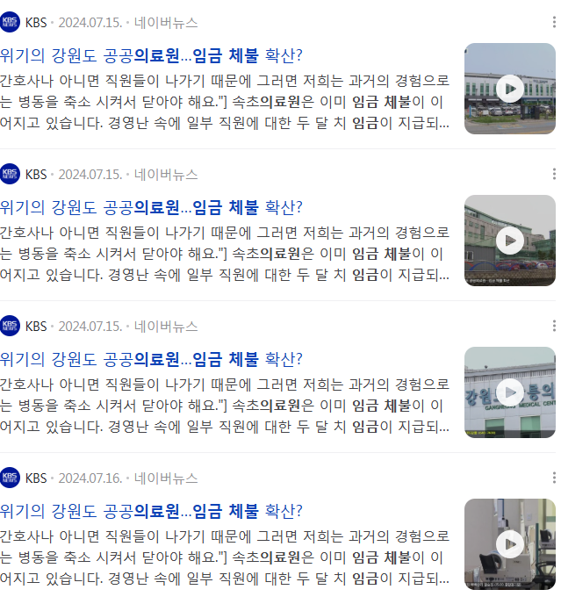
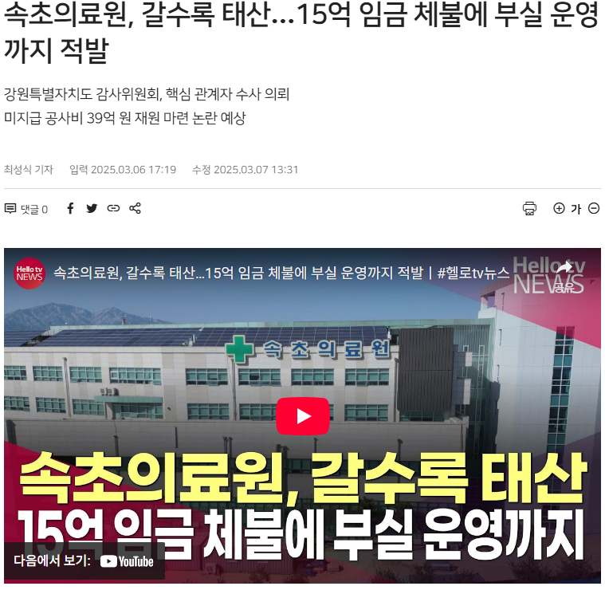
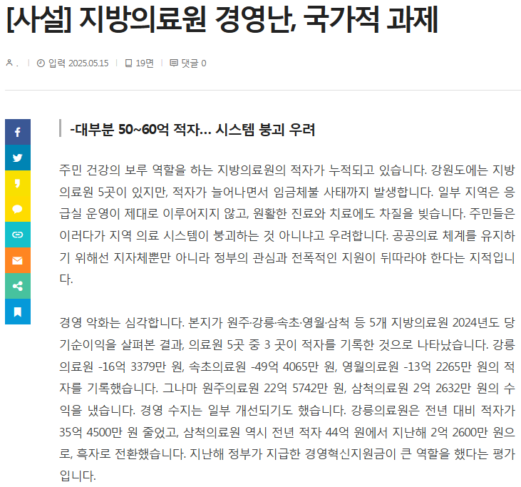
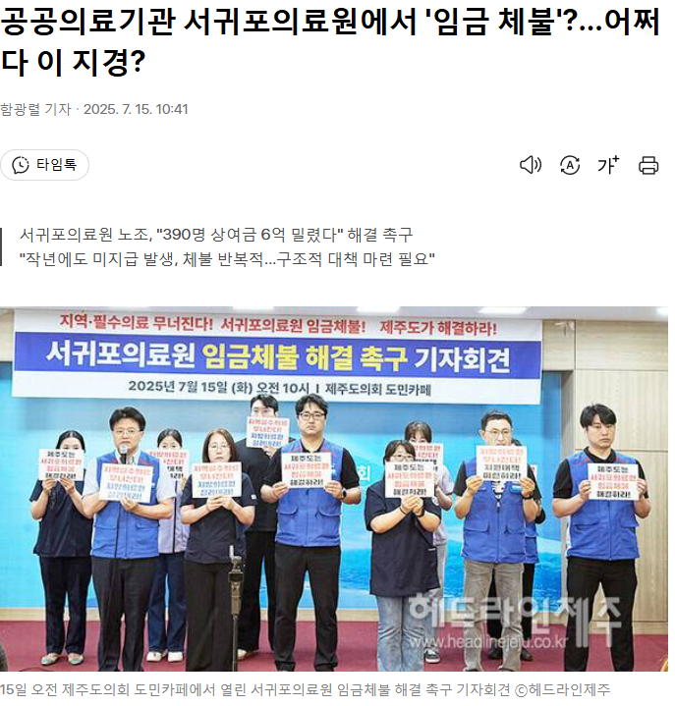
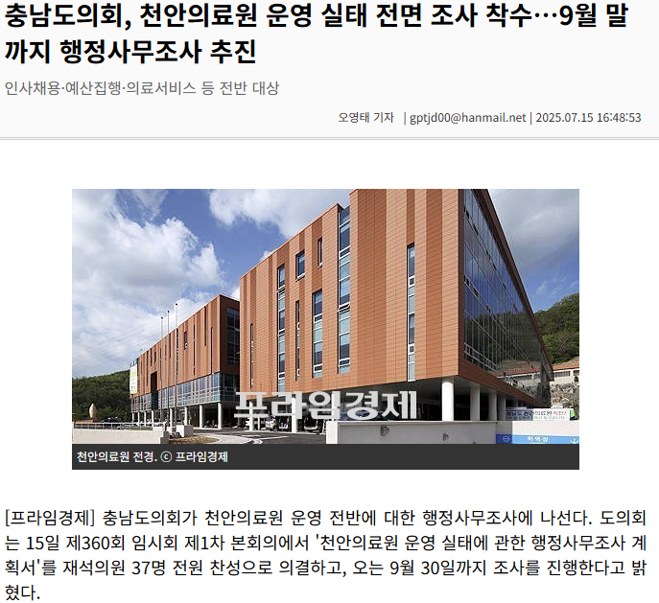
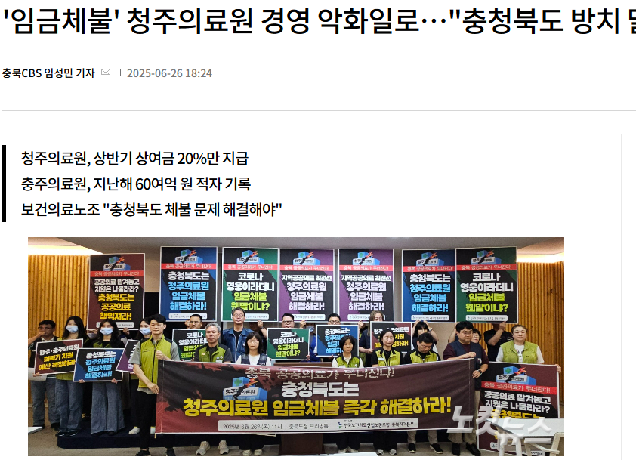
3-1
진료 활성화
18
공공의료기관 의료원 경영 현황
’25.05.15.
[지방의료원 경영난, 국가적 과제]
’25.03.06.
[속초의료원, 갈수록 태산…15억 임금 체불]
’24.07.15.
[공공의료원…임금체불 확산?]
’25.07.15.
[충남도의회, 천안의료원 운영 실태 전면 조사 착수. . ]
’25.06.26.
[‘임금체불’청주의료원 경영 악화..]
’25.07.15.
[공공의료기관 서귀포의료원에서 ‘임금체불‘?..어쩌다 이 지 경]

Slide 21
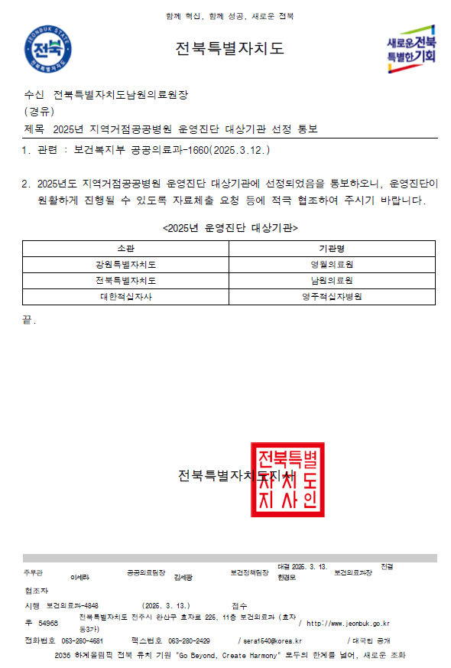
3-1
진료 활성화
19
지역거점공공병원 운영진단
∙ (사업명) 2025년 지역거점공공병원 운영진단
∙ (선정기준) 『지방의료원법』
제22조(운영진단 및 시정조치)
- 3개년도 이상 당기순손실 발생(손실보상 제외)
- 전년대비 경영수입이 현저하게 감소한 경우
- 경영 여건상 경영 구조를 개편할 필요가 있는 경우
- 공공보건의료사업의 수행을 위해 필요한 경우 등
∙ (사후조치) 조직 개편 등 운영 개선 조치
(대상기관 선정) 2025.03.13.

Slide 22
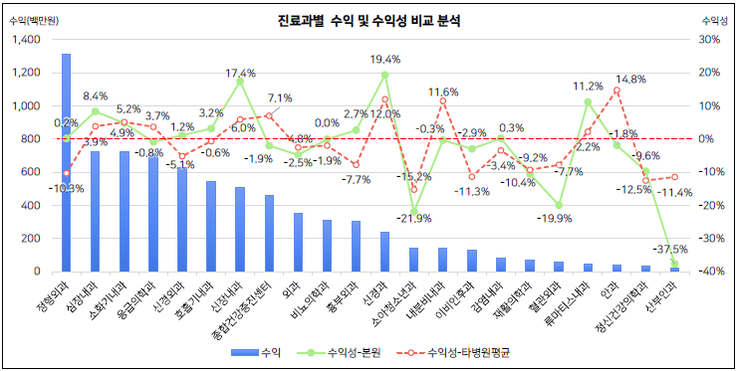
3-1
진료 활성화
20
지역거점공공병원 운영진단
(분석 자료) 진료과별 수익성 분석

Slide 23
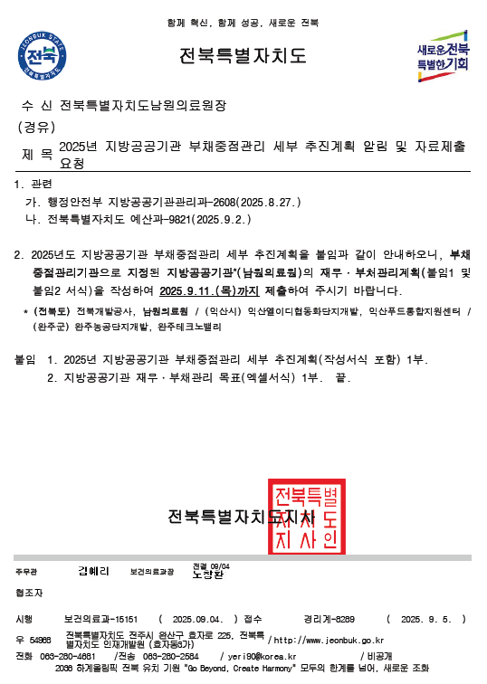
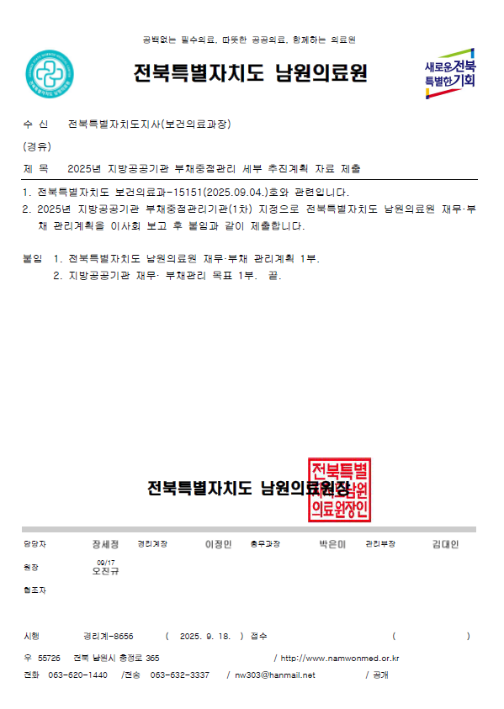
3-1
진료 활성화
21
부채중점관리기관 지정
(대상기관 지정) 2025.09.04.
(재무·부채 관리계획 제출) 2025.09.18.

Slide 24

3-1
진료 활성화
22
진료인원(일평균)
  4분기 목표 : (입원) 193명, (외래) 788명, (검진) 130명
3분기 실적 : (입원) 136명, (외래) 575명, (검진) 105명
3분기
4분기
[ 입원 일평균 ]
57명
136명
193명
213명
[ 외래 일평균 ]
575명
788명
경영개선지표
25명
130명
[ 검진 일평균 ]
105명
▲ 보조금 확보를 위한 주요 성과지표 : 병상가동률, 의료수익증가율, 일평균 환자수 증가비율 등

Slide 25
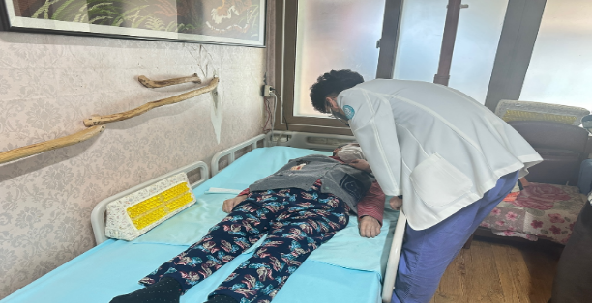
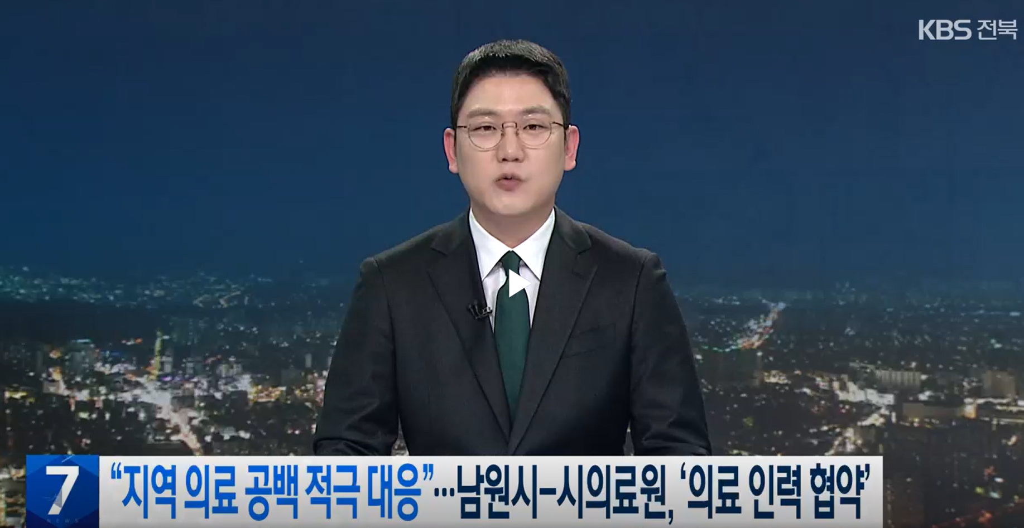

3-2
공공성 강화
23
공공병원 역할 수행
재택 | 사업명 | 장기요양 재택의료센터 운영
 | 사업실적 | 3월 ~ 9월 운영실적 : 242명(달성률 67.2%)
 | 사업목적 | 의료와 돌봄을 연계하고 장기요양 재가 수급자의 지역사회 거주 지원
순회 진료 | 사업명 | 남원시 보건지소 순회진료 지원
 | 사업실적 | 4월 ~ 9월 운영실적 : 270건(내과장 1명, 공중보건의 2명 참여)
 | 사업목적 | 보건지소 진료지원으로 남원시 지역의료 공백 적극 대응
소아 | 사업명 | 달빛어린이병원(소아 야간외래진료센터 운영)
 | 사업실적 | 6월 ~9월 운영실적 : 1,169명(일평균 14명)
 | 사업목적 | 평일 야간 시간대 소아경증환자를 위한 외래진료 제공

Slide 26
3-2
공공성 강화
24
공공병원 역할 수행
∙ (사 업 명) 남원시 공공산후조리원
∙ (사 업 비) 700백만원
∙ (사업기간) 2025.07.01.~2025.12.31.
∙ (운영인력) 21명
∙ (추진현황)
- 산후조리원장 임명 → 김명찬 산부인과장(2025.09.01.)
- 직위부여 → 박은경 건강관리책임자(2025.09.02.)
- 남원시 공공산후조리원 운영규정 발령(2025.09.09.)
- 공공산후조리원 간호사, 간호조무사 채용 공고(2025.09.09.~09.19.)
· 간호사 13명 접수 → 7명 합격, 간호조무사 18명 접수 → 5명 합격
- 향후계획 : 산후조리원 개소식(11월 중순), 산후조리원 운영(12월 예정) * 공사 진행상황에 따라 변경
구분 | 합계 | 원장 (겸직) | 건강관리실 | 간호팀 |  | 행정팀
 |  |  | 건강관리책임자 | 간호직 | 간호조무직 | 사무직 | 시설관리직
인원 | 21 | 1 | 1 | 7 | 5 | 1 | 6

Slide 27
04
기타사항
4-1
출연기관 등 경영평가 결과 보고
4-2
공지사항
2025년 10월
경영전략회의

Slide 28
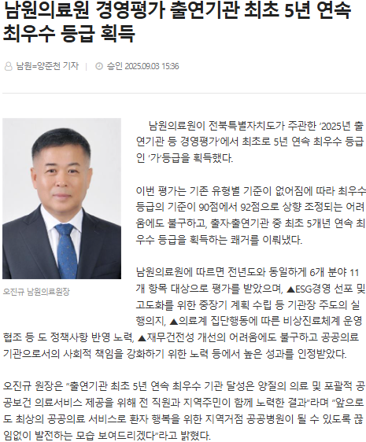
4-1
출연기관 등 경영평가 결과
26
평가 결과
∙ (경영평가 점수) 92.03점(5년 연속 ‘가‘ 등급)
- 가 등급 기준 : (24년) 90점 → (25년) 92점
∙ (주요 우수한점) 내·외부만족도 향상
- 외부 90.1점(4.8점↑), 내부 93.0점(7.0점↑)
∙ (주요 개선사항) 수익성 개선의 전략 수립 필요
- 진료 활성화, 병상 운영 최적화 등 수익 개선
- 적자요인 정밀분석 기반 예산조정 및 집행 모니터링 등

Slide 29



4-2
공지사항
27
공지사항
· 직원 복지 향상을 위한 다양한 활동 계획(영화, 뮤지컬, 연극, 박물관, 미술관 등 다양한 여가활동 제공)
· 4분기 경영전략회의 일정 : 2026.01.21.(수) 16:00

Slide 30
2025. 10. 15.(수)
2025년 10월
경영전략회의
이상으로 2025년 10월 경영전략회의를 마칩니다.
각 부서장 및 관계자 여러분들 수고 많으셨습니다 !

